Slide 1

主日崇拜
2122017
安靜默禱
請往前排並靠中間入座
關閉手機

Slide 2


這樣，你們無論甚麼人，
若不撇下一切所有的，就不能作我的門徒。
(路加福音 14:33)
序樂：林 佳 姊妹

Slide 3

宣召
司會：李南海 弟兄

Slide 4
會眾唱詩
領詩：傅玉雲 姊妹

Slide 5

請翻開座位前聖詩本
#254 讚美! 讚美!

Slide 6
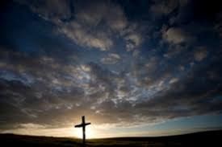
神羔羊配得
1/3
感謝祢的十字架，感謝祢付上代價
擔當我罪和羞愧，使我完全，賜下奇妙恩典
感謝祢無比大愛，感謝祢釘痕雙手
寶血洗淨我污穢，使我了解，
祢完全包容赦免
神羔羊配得，坐在寶座上
頭戴著尊貴冠冕，祢做王到永遠
來尊崇讚美，耶穌神兒子，
從天降下被釘十架
神羔羊配得，神羔羊配得

Slide 7
神羔羊配得
2/3
感謝祢的十字架，感謝祢付上代價
擔當我罪和羞愧，使我完全，賜下奇妙恩典
感謝祢無比大愛，感謝祢釘痕雙手
寶血洗淨我污穢，使我了解，
祢完全包容赦免
神羔羊配得，坐在寶座上
頭戴著尊貴冠冕，祢做王到永遠
來尊崇讚美，耶穌神兒子，
從天降下被釘十架
神羔羊配得，神羔羊配得
神羔羊配得，神羔羊配得

Slide 8
神羔羊配得
3/3
神羔羊配得，坐在寶座上
頭戴著尊貴冠冕，祢做王到永遠
來尊崇讚美，耶穌神兒子，
從天降下被釘十架
神羔羊配得，神羔羊配得
神羔羊配得，神羔羊配得

Slide 9
請翻開座位前聖詩本
#294 是否將一切獻上？

Slide 10
請翻開座位前聖詩本
#423 耶穌，我要跟隨祢

Slide 11
請翻開座位前的聖經
新約 88 頁
(路加福音14:25-35)

Slide 12

主日信息
2/12/2017
『作門徒的代價』
(路 14:25-27)
薛忠勇 弟兄

Slide 13



Slide 14



Hidden Costs? Surcharges?
Disclaimers?

Slide 15


得救是本乎恩，也因著信，這並不是
出於自己... (弗2:8)
救
恩

Slide 16

就當恐懼戰兢，作成你們得救的功夫
(腓 2:13)

Slide 17

鍛練 = 付代價

Slide 18
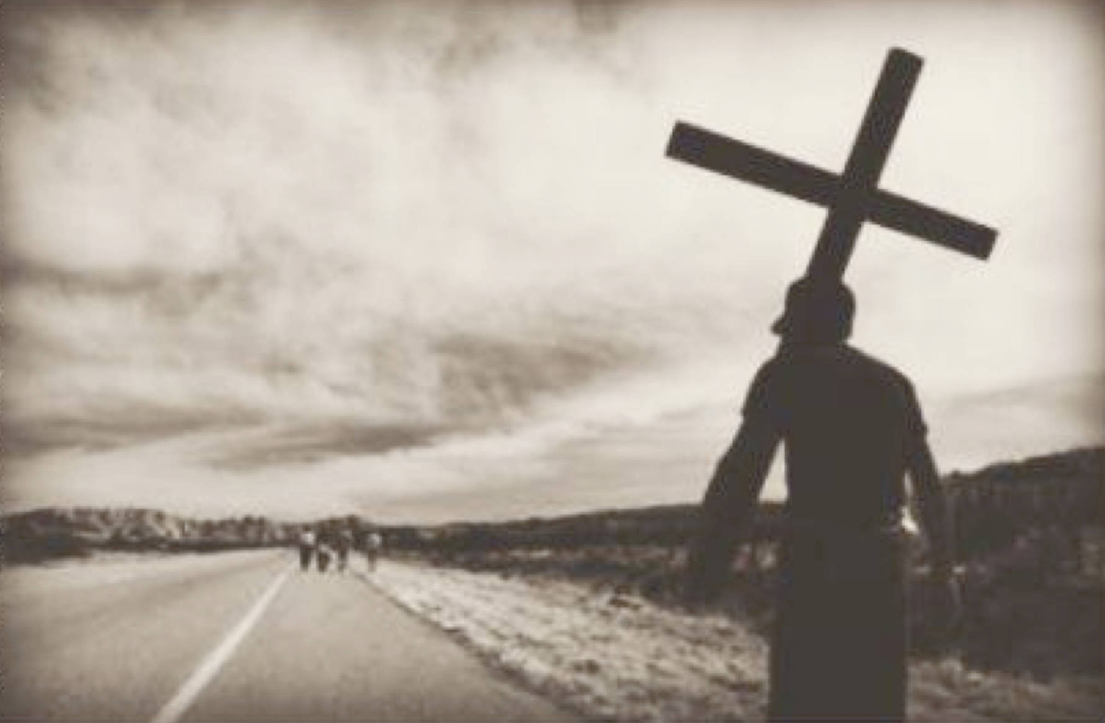
作門徒
的
代價

Slide 19

「有極多的人與耶穌同行」(25節)
「人到我這裡來，若不愛我勝過... 就不能
作我的門徒」(25節)
主耶穌不擔心”downsizing”!

Slide 20

Believers
(徒10:45、15:5、加6:10、提前4:10、12)
信徒 | 門徒
5 x 新約 | 347 x 全本
believers | disciples
Discipline 紀律
學徒、跟隨者
平信徒
使萬民作「門徒」

Slide 21
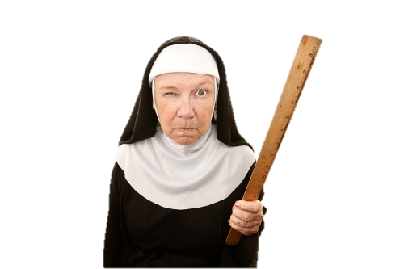
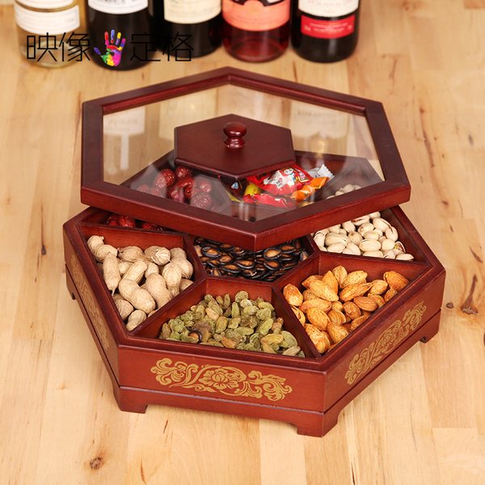
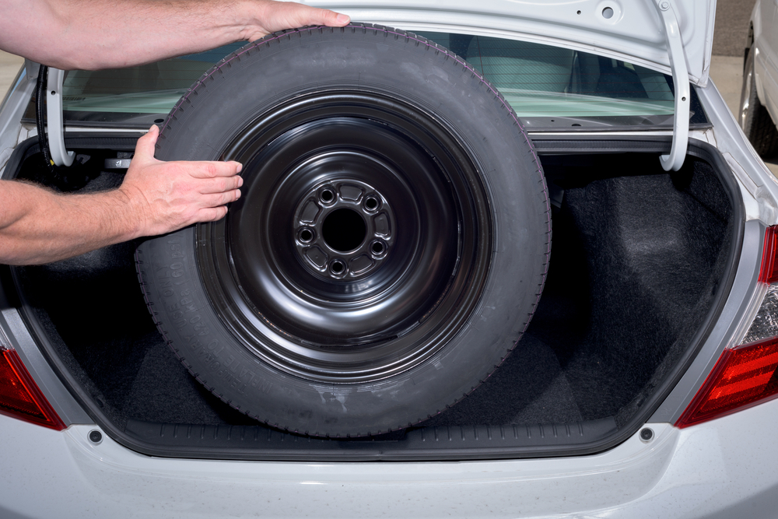
兩個代價
1.要愛主勝過其他一切 (26節)
「愛主勝過」其他一切原文「恨」(亞蘭文)
不是「不愛」... 乃要「愛主最多」
主在我們生中要居「首位」
人生：
不輸也不贏
不咸也不淡
不痛也不快
不死也不活

Slide 22


其實你不是我最愛的，
我最愛的是另有其人。
「我必須成為你生命的最愛」

Slide 23
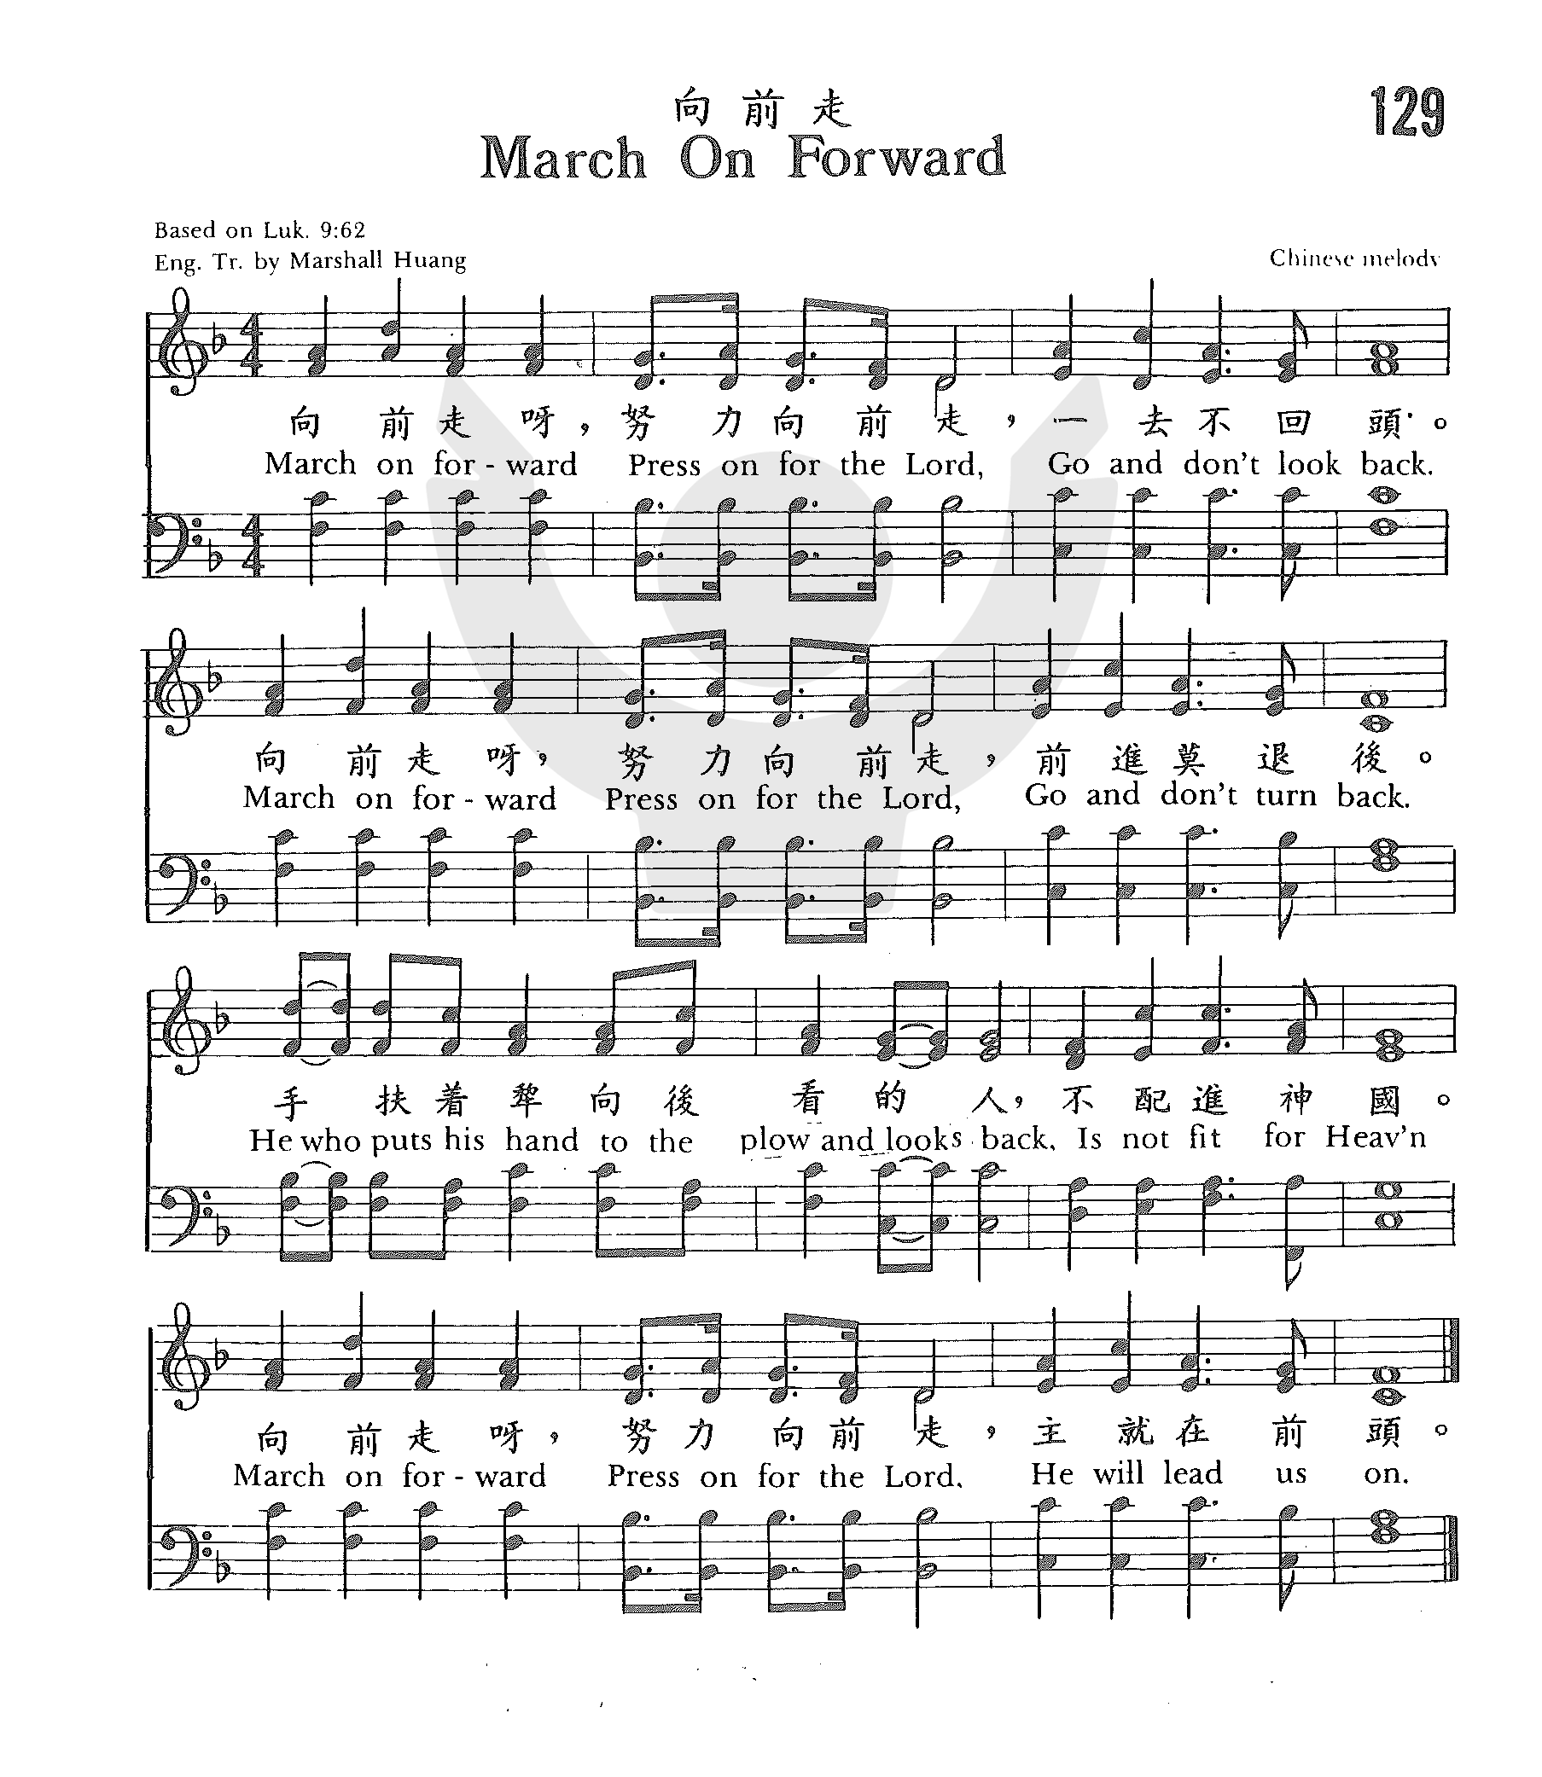
愛主也必定會愛人
愛人卻不一定愛主

Slide 24

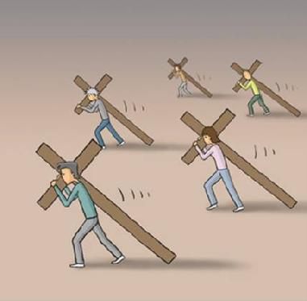
兩個代價
2.要背起自己的十字架 (27節)
單數
若有人要跟從我，就當捨己，天天背起
他的十字架來跟從我 (路9:23)
付出
= 放棄
我 主

Slide 25

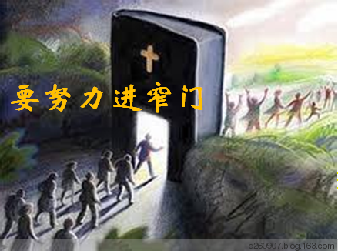

Slide 26
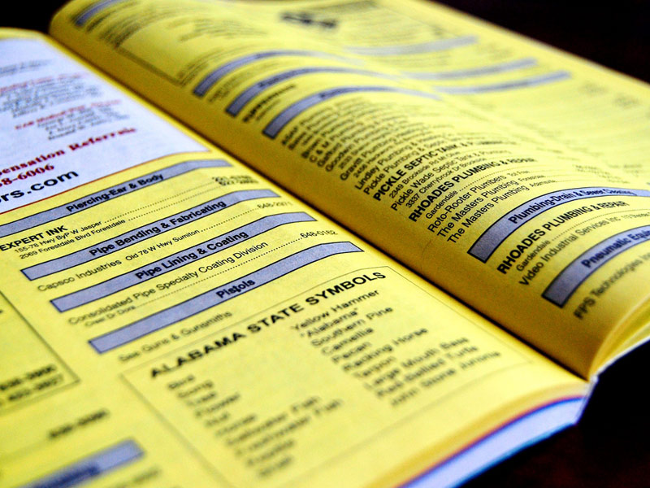
Automobiles 汽車 110 頁
Attorneys 律師 107 頁
Churches 教會 15 頁

Slide 27

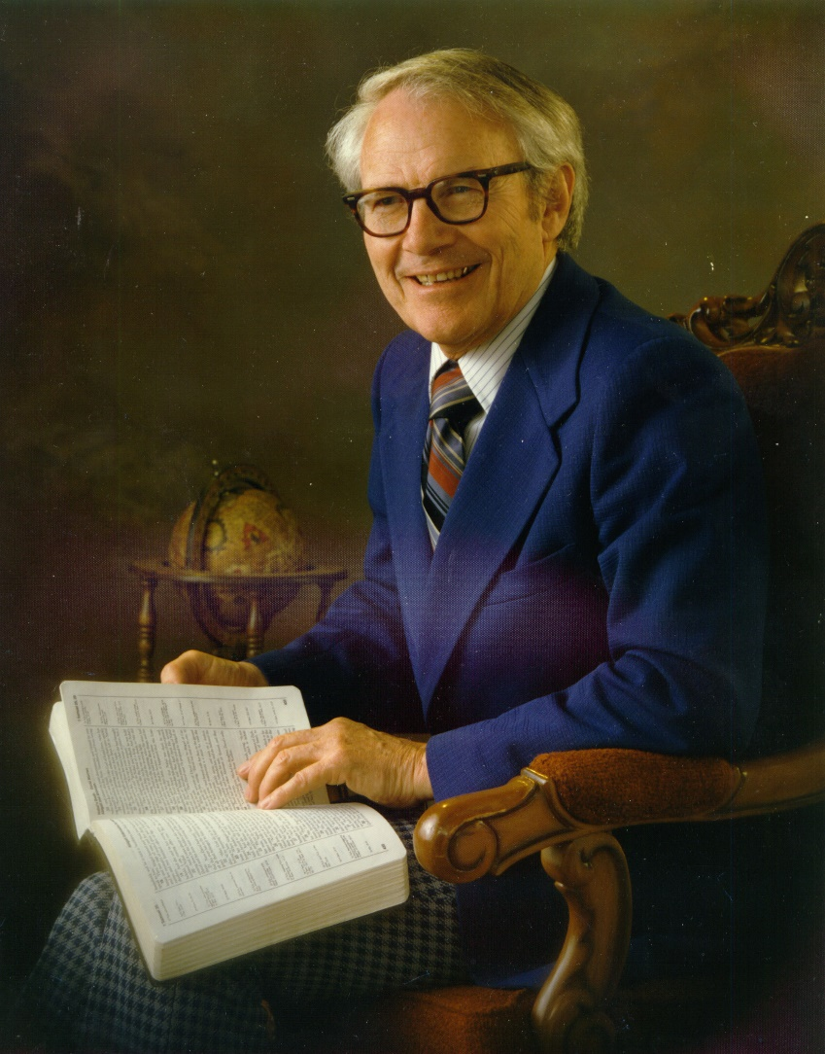
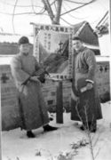
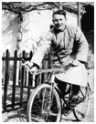

1913 - 2005
Dr. Dick Hillis
郝益民 牧師

Slide 28
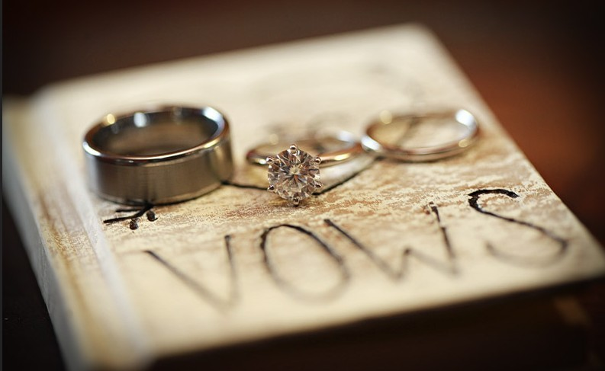
盟約–向對方委身，竭力維護關係
得救的功夫

Slide 29

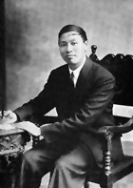
倪析聲

Slide 30
眾人湧進主的國度，十架少人負；
眾人爭奪主的賞賜，世界有誰辭？
人雖無心走主道賂，仍想主祝福，
人雖無心走主道路，仍想主祝福。
眾人都慕得主榮耀，羞辱少人要；
眾人都愛同主掌權，損失有誰願？
幾乎無人因主緣故，看萬事如土。
幾乎無人因主緣故，看萬事如土。
但那誠實愛主的人，禍福都不問;
就是他們寶貴心血，也願為主捨。
求主給我這樣心志，赤忠忘生死。
求主給我這樣心志，赤忠忘生死。

Slide 31

同心擘餅
紀念主恩

Slide 32

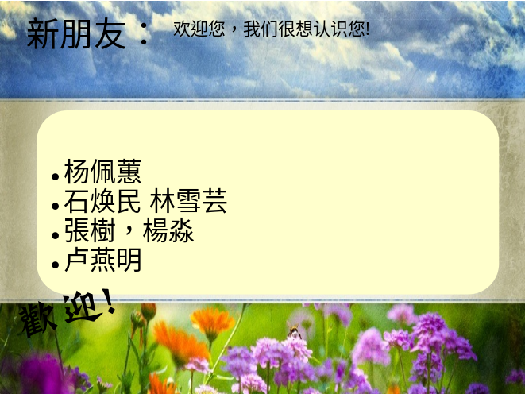
迎新報告
李南海 弟兄

Slide 33
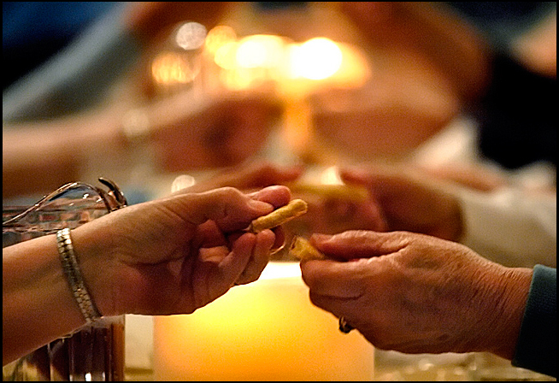

愛筵
請留步享用
主日學後 12:30 PM
飯前膳後 TV 2

Slide 34
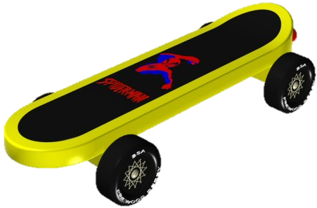

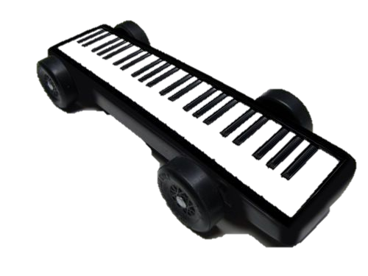


Derby Night
3/3
*請向 Jennifer Lan 購買材料
週六 Workshops: 2/11、2/18、2/25 (1–5 PM)

Slide 35


年
會
*事工財務報告、未來方向目標
二月二十四日 八點正

Slide 36

教會事工訓練大會
https://bassconvention.org/express_pass.cfm
教會已集體報名 (團號：UEBMY)
*可以先上網作個人登記並列印名牌

Slide 37

祝福
薛忠勇 弟兄

Slide 38


殿樂：林 佳 姊妹

